Slide 1
OPERAȚII ASUPRA IMAGINILOR

Slide 2
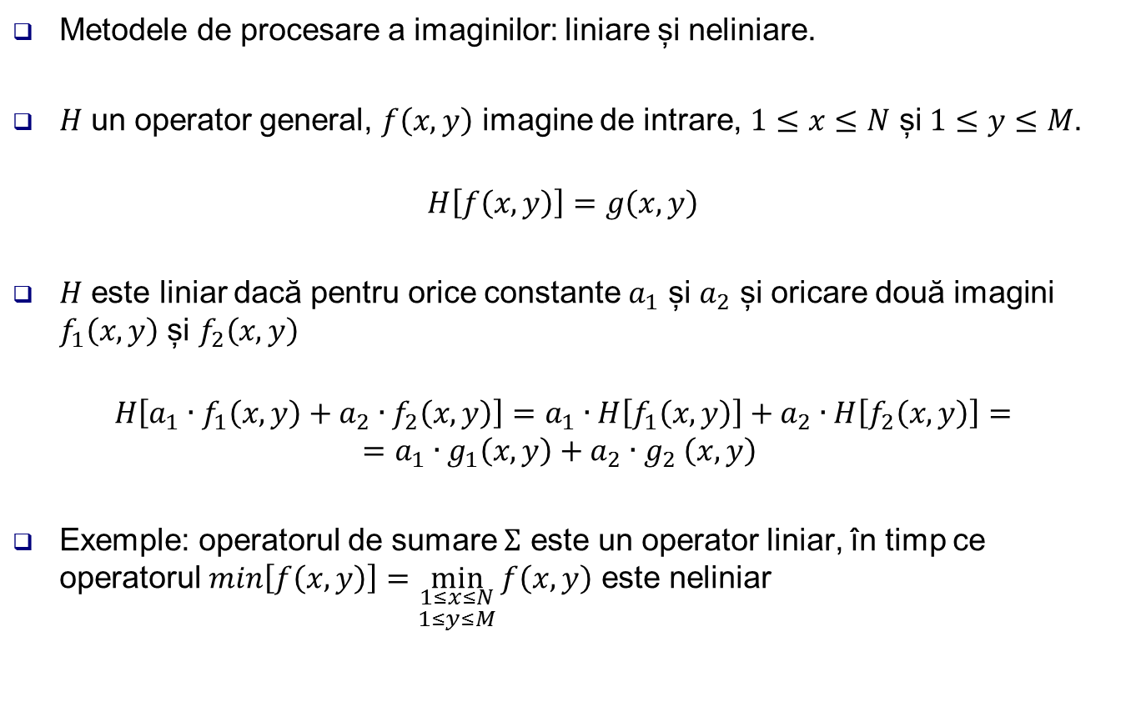
I. Tipuri de operatori
Metodele de procesare a imaginilor: liniare și neliniare.
$H$ un operator general, $f\left(x,y\right)$ imagine de intrare, $1≤x≤N$ și $1≤y≤M$.
$$H\left[f\left(x,y\right)\right]=g\left(x,y\right)$$
$H$ este liniar dacă pentru orice constante $a_{1}$ și $a_{2}$ și oricare două imagini $f_{1}\left(x,y\right)$ și $f_{2}\left(x,y\right)$
$$H\left[a_{1}∙f_{1}\left(x,y\right)+a_{2}∙f_{2}\left(x,y\right)\right]=a_{1}∙H\left[f_{1}\left(x,y\right)\right]+a_{2}∙H\left[f_{2}\left(x,y\right)\right]=$$
$$=a_{1}∙g_{1}\left(x,y\right)+a_{2}{∙g}_{2}\left(x,y\right)$$
Exemple: operatorul de sumare $Σ$ este un operator liniar, în timp ce operatorul $min\left[f\left(x,y\right)\right]=\min_{\begin{aligned}1≤x≤N \\ 1≤y≤M\end{aligned}}{f\left(x,y\right)}$ este neliniar

Slide 3
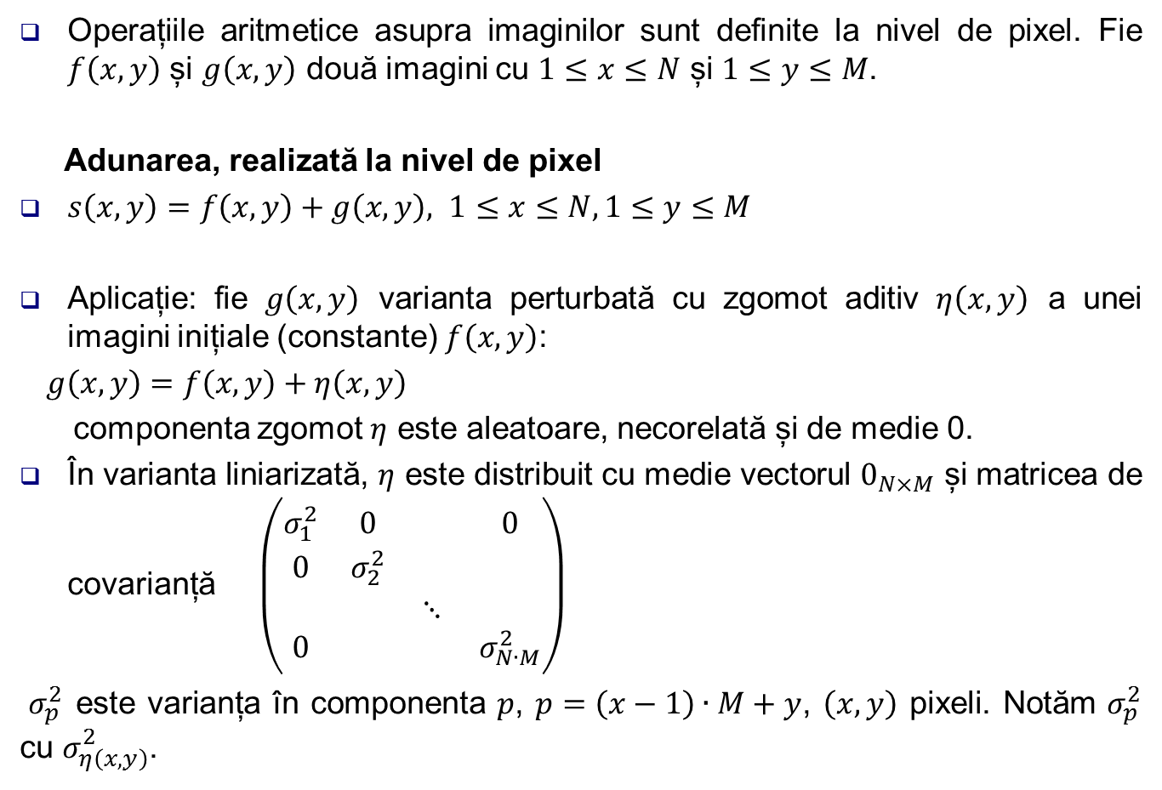
II. Operații aritmetice asupra imaginilor. Adunarea
Operațiile aritmetice asupra imaginilor sunt definite la nivel de pixel. Fie $f\left(x,y\right)$ și $g\left(x,y\right)$ două imagini cu $1≤x≤N$ și $1≤y≤M$.
Adunarea, realizată la nivel de pixel
$s\left(x,y\right)=f\left(x,y\right)+g\left(x,y\right), 1≤x≤N, 1≤y≤M$
Aplicație: fie $g\left(x,y\right)$ varianta perturbată cu zgomot aditiv $η\left(x,y\right)$ a unei imagini inițiale (constante) $f\left(x,y\right)$:
$g\left(x,y\right)=f\left(x,y\right)+η\left(x,y\right)$
componenta zgomot $η$ este aleatoare, necorelată și de medie 0.
În varianta liniarizată, $η$ este distribuit cu medie vectorul $0_{N×M}$ și matricea de covarianță $\left(\begin{matrix}σ_{1}^{2} & 0 & & 0 \\ 0 & σ_{2}^{2} & & \\ & & ⋱ & \\ 0 & & & σ_{N∙M}^{2}\end{matrix}\right)$
$σ_{p}^{2}$ este varianța în componenta $p$, $p=\left(x−1\right)∙M+y$, $\left(x,y\right)$ pixeli. Notăm $σ_{p}^{2}$ cu $σ_{η\left(x,y\right)}^{2}$.

Slide 4
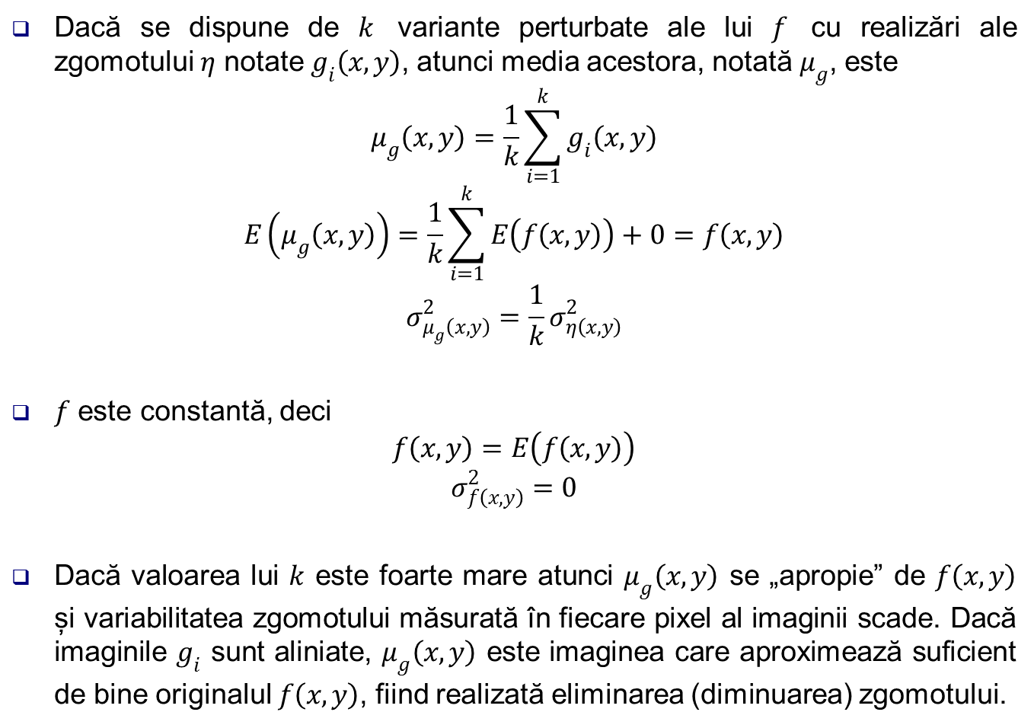
Dacă se dispune de $k$ variante perturbate ale lui $f$ cu realizări ale zgomotului $η$ notate $g_{i}\left(x,y\right)$, atunci media acestora, notată $μ_{g}$, este
$$μ_{g}\left(x,y\right)=\frac{1}{k}\sum_{i=1}^{k}{g_{i}\left(x,y\right)}$$
$$E\left(μ_{g}\left(x,y\right)\right)=\frac{1}{k}\sum_{i=1}^{k}{E\left(f\left(x,y\right)\right)}+0=f\left(x,y\right)$$
$$σ_{μ_{g}\left(x,y\right)}^{2}=\frac{1}{k}σ_{η\left(x,y\right)}^{2}$$
$f$ este constantă, deci
$$f\left(x,y\right)=E\left(f\left(x,y\right)\right)$$
$$σ_{f\left(x,y\right)}^{2}=0$$
Dacă valoarea lui $k$ este foarte mare atunci $μ_{g}\left(x,y\right)$ se „apropie” de $f\left(x,y\right)$ și variabilitatea zgomotului măsurată în fiecare pixel al imaginii scade. Dacă imaginile $g_{i}$ sunt aliniate, $μ_{g}\left(x,y\right)$ este imaginea care aproximează suficient de bine originalul $f\left(x,y\right)$, fiind realizată eliminarea (diminuarea) zgomotului.

Slide 5
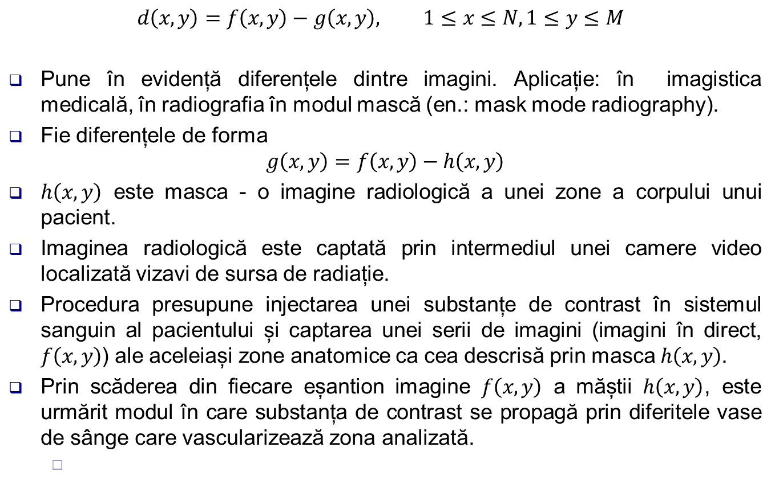
III. Operații aritmetice asupra imaginilor. Scăderea
$$d\left(x,y\right)=f\left(x,y\right)−g\left(x,y\right), 1≤x≤N, 1≤y≤M$$
Pune în evidență diferențele dintre imagini. Aplicație: în imagistica medicală, în radiografia în modul mască (en.: mask mode radiography).
Fie diferențele de forma
$$g\left(x,y\right)=f\left(x,y\right)−h\left(x,y\right)$$
$h\left(x,y\right)$ este masca - o imagine radiologică a unei zone a corpului unui pacient.
Imaginea radiologică este captată prin intermediul unei camere video localizată vizavi de sursa de radiație.
Procedura presupune injectarea unei substanțe de contrast în sistemul sanguin al pacientului și captarea unei serii de imagini (imagini în direct, $f\left(x,y\right)$) ale aceleiași zone anatomice ca cea descrisă prin masca $h\left(x,y\right)$.
Prin scăderea din fiecare eșantion imagine $f\left(x,y\right)$ a măștii $h\left(x,y\right)$, este urmărit modul în care substanța de contrast se propagă prin diferitele vase de sânge care vascularizează zona analizată.

Slide 6
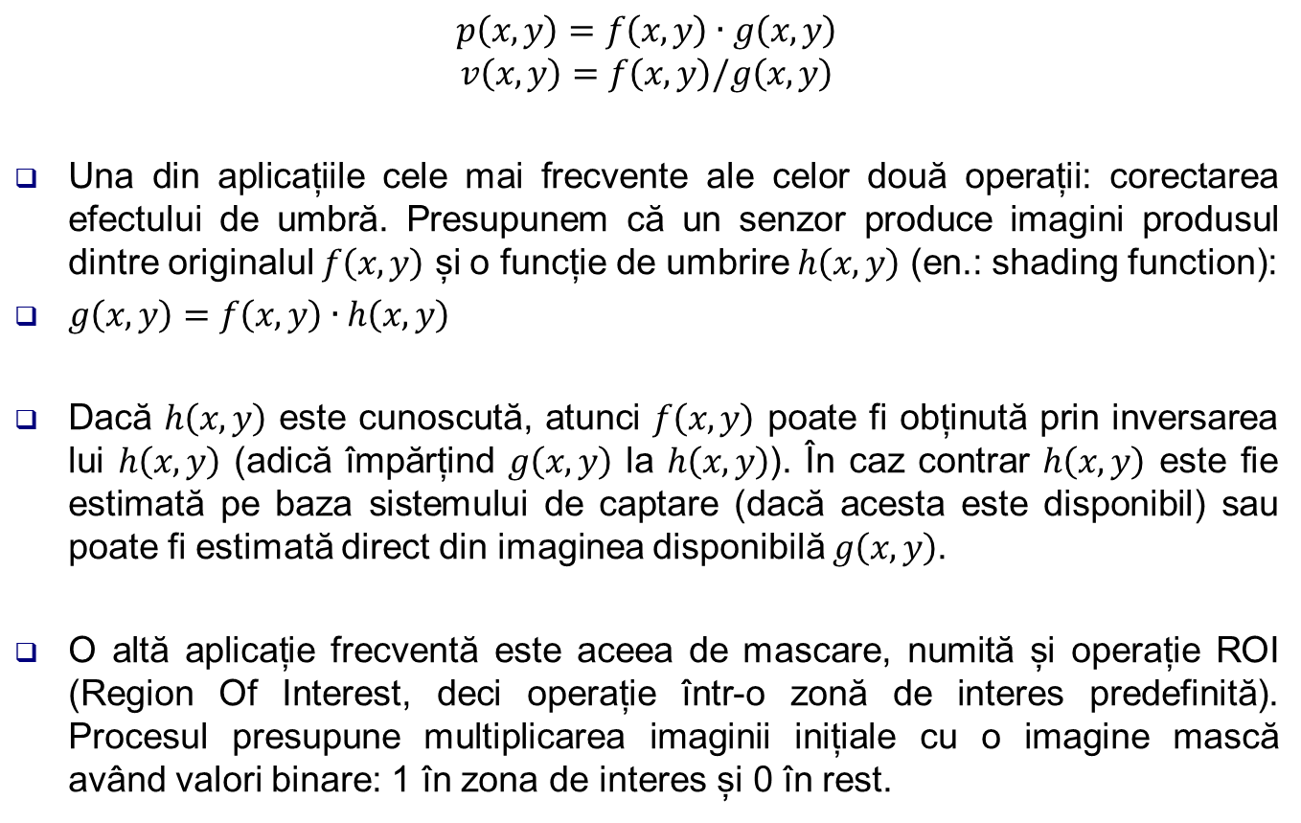
IV. Operații aritmetice asupra imaginilor. Multiplicarea
$$p\left(x,y\right)=f\left(x,y\right)∙g\left(x,y\right)$$
$$v\left(x,y\right)=f\left(x,y\right)/g\left(x,y\right)$$
Una din aplicațiile cele mai frecvente ale celor două operații: corectarea efectului de umbră. Presupunem că un senzor produce imagini produsul dintre originalul $f\left(x,y\right)$ și o funcție de umbrire $h\left(x,y\right)$ (en.: shading function):
$g\left(x,y\right)=f\left(x,y\right)∙h\left(x,y\right)$
Dacă $h\left(x,y\right)$ este cunoscută, atunci $f\left(x,y\right)$ poate fi obținută prin inversarea lui $h\left(x,y\right)$ (adică împărțind $g\left(x,y\right)$ la $h\left(x,y\right)$). În caz contrar $h\left(x,y\right)$ este fie estimată pe baza sistemului de captare (dacă acesta este disponibil) sau poate fi estimată direct din imaginea disponibilă $g\left(x,y\right)$.
O altă aplicație frecventă este aceea de mascare, numită și operație ROI (Region Of Interest, deci operație într-o zonă de interes predefinită). Procesul presupune multiplicarea imaginii inițiale cu o imagine mască având valori binare: 1 în zona de interes și 0 în rest.

Slide 7
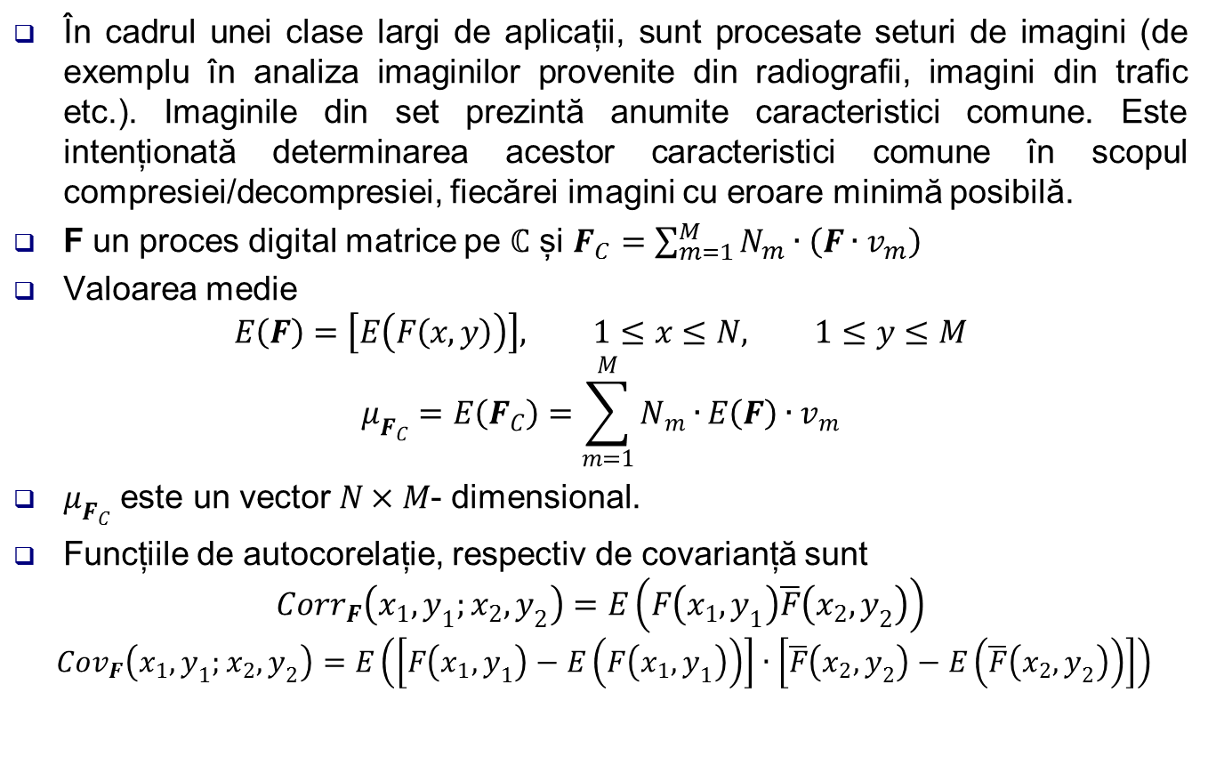
V. Caracterizarea statistică a imaginilor
În cadrul unei clase largi de aplicații, sunt procesate seturi de imagini (de exemplu în analiza imaginilor provenite din radiografii, imagini din trafic etc.). Imaginile din set prezintă anumite caracteristici comune. Este intenționată determinarea acestor caracteristici comune în scopul compresiei/decompresiei, fiecărei imagini cu eroare minimă posibilă.
F un proces digital matrice pe $ℂ$ și $F_{C}=\sum_{m=1}^{M}{N_{m}}∙\left(F∙v_{m}\right)$
Valoarea medie
$$E\left(F\right)=\left[E\left(F\left(x,y\right)\right)\right], 1≤x≤N, 1≤y≤M$$
$$μ_{F_{C}}=E\left(F_{C}\right)=\sum_{m=1}^{M}{N_{m}∙}E\left(F\right)∙v_{m}$$
$μ_{F_{C}}$ este un vector $N×M$- dimensional.
Funcțiile de autocorelație, respectiv de covarianță sunt
$${Corr}_{F}\left(x_{1},y_{1};x_{2},y_{2}\right)=E\left(F\left(x_{1},y_{1}\right)\overline{F}\left(x_{2},y_{2}\right)\right)$$
$${Cov}_{F}\left(x_{1},y_{1};x_{2},y_{2}\right)=E\left(\left[F\left(x_{1},y_{1}\right)−E\left(F\left(x_{1},y_{1}\right)\right)\right]∙\left[\overline{F}\left(x_{2},y_{2}\right)−E\left(\overline{F}\left(x_{2},y_{2}\right)\right)\right]\right)$$

Slide 8
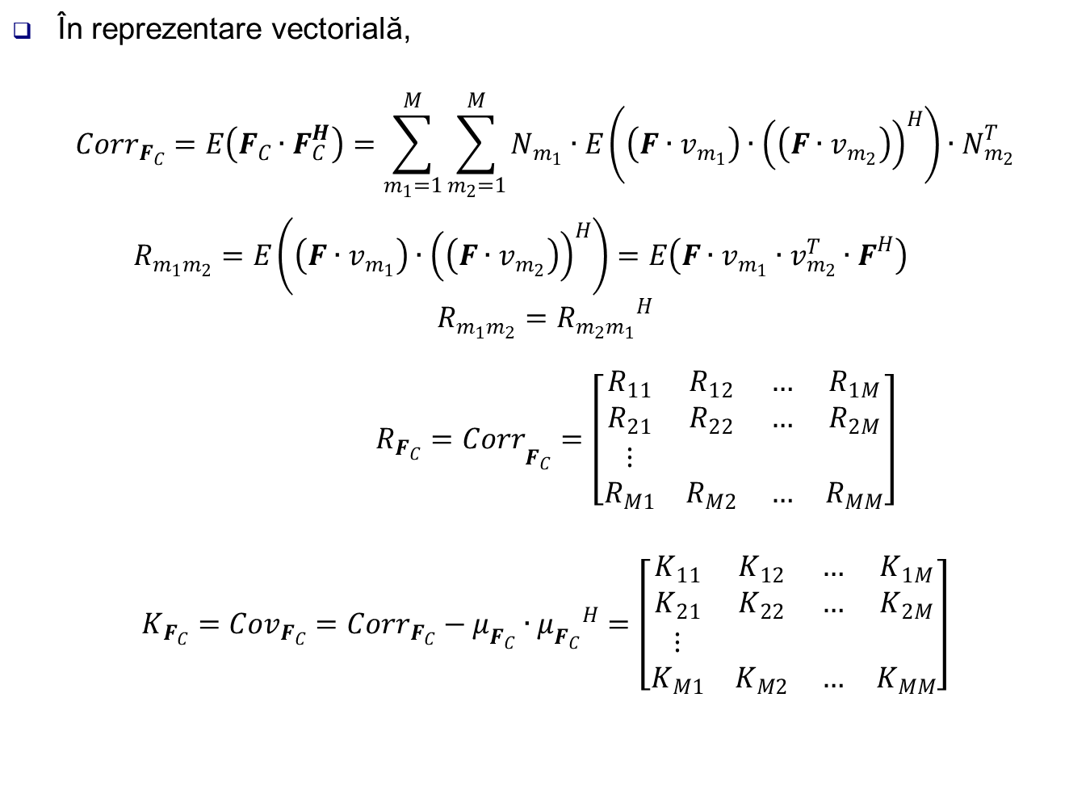
În reprezentare vectorială,
$${Corr}_{F_{C}}=E\left(F_{C}∙F_{C}^{H}\right)=\sum_{m_{1}=1}^{M}{\sum_{m_{2}=1}^{M}{N_{m_{1}}∙E\left(\left(F∙v_{m_{1}}\right)∙{\left(\left(F∙v_{m_{2}}\right)\right)}^{H}\right)}}∙N_{m_{2}}^{T}$$
$R_{m_{1}m_{2}}=E\left(\left(F∙v_{m_{1}}\right)∙{\left(\left(F∙v_{m_{2}}\right)\right)}^{H}\right)=E\left(F∙v_{m_{1}}∙v_{m_{2}}^{T}∙F^{H}\right)$
$$R_{m_{1}m_{2}}={R_{m_{2}m_{1}}}^{H}$$
${R_{F_{C}}=Corr}_{F_{C}}=\left[\begin{matrix}R_{11} & R_{12} & … & R_{1M} \\ R_{21} & R_{22} & … & R_{2M} \\ ⋮ & & & \\ R_{M1} & R_{M2} & … & R_{MM}\end{matrix}\right]$
$$K_{F_{C}}={Cov}_{F_{C}}={Corr}_{F_{C}}−μ_{F_{C}}∙{μ_{F_{C}}}^{H}=\left[\begin{matrix}K_{11} & K_{12} & … & K_{1M} \\ K_{21} & K_{22} & … & K_{2M} \\ ⋮ & & & \\ K_{M1} & K_{M2} & … & K_{MM}\end{matrix}\right]$$

